Slide 1
КАТАКЛАСТИЧНИЙ МЕТАМОРФІЗМ ДИНАМОМЕТАМОРФІЗМ

Slide 2
Катакластичний – пов’язаний, головним чином, одностороннім (стрес) тиском, який викликає деформації, дроблення порід та мінералів.
Динамометаморфізм – викликаний одностороннім (стрес) тиском та підвищенням температури.
Метаморфічні породи рухомих зон, які сформувалися в результаті динамічного (дислокаційного) метаморфізму в широких межах Т-Р умов, об’єднано до класу тектоно-метаморфічних порід або тектонітів. Головними механізмами їх утворення є дроблення, перетирання, крихко-пластична або пластична деформація мінеральної речовини, тектонічне розшарування, метаморфічна диференціація складових компонентів і різноманітні дислокації з перекристалізацією або без неї.

Slide 3
Продукти катакластичного метаморфізму

Slide 4
Динамічний метаморфізм виникає внаслідок впливу стресу, який залежно від величини зовнішніх сил та температури, що діють на породи, призводить до того чи іншого типу деформацій.
Розрізняють пружні (оборотні) та залишкові (необоротні) деформації.
Пружні – це ті деформації, які зникають після прикладених сил, а залишкові ті, що зберігаються.
Серед залишкових, у свою чергу, розрізняють пластичні і крихкі деформації.
Пластична деформація, або пластична течія, супроводжується диференціальними рухами частинок напруженої кристалічної речовини. Пластична деформація проявляється до межі міцності породи. Остання визначається швидкістю деформації, температурою та тиском. Вище межі міцності вона переходить у крихку, при якій суцільність породи порушується.
Гірські породи та мінерали, що не здатні до пластичних деформацій за звичайної температури та тиску, називаються крихкими. Це граніти, гнейси, кварцити та відповідні мінерали, що їх складають – кварц, польові шпати, гранати та ін.

Slide 5
Температура й загальний тиск, які змінюються з глибиною, приводять до появи великого різноманіття деформацій гірських порід.
У приповерхневих товщах при сучасному геотермічному градієнті більшість порід поводить себе як крихка речовина. Тому в зонах малої глибинності спостерігається тектонічна бречія й тріщінуватість, які обумовлені розломами, насувами та іншими тектонічними порушеннями. У цих умовах утворюються породи з катакластичними структурами – тектонічні брекчії, тектонічні конгломерати, катаклазити, какірити, глинка тертя.
У глибинних умовах або при підвищених температурах на менших глибинах значну роль відіграє пластична деформація порід. Диференціальна течія порід уздовж тектонічних порушень приводить до утворення будинажних структур, тектонічних сланців, а також мілонітів. Окремі жорсткі прошарки в них механічно дробляться, їх уламки відокремлюються один від одного, розтягуються і набувають лінзоподібної форми

Slide 6
Локалізація стрес-метаморфітів
Поперечні розрізи зон розломів в пружних породах: А - зона розлому з тектонічною брекчією, утвореної на порівняно невеликій глибині; Б - зона розлому з мілонітом, утвореним на більшій глибині; 1 - шарувата товща; 2-5 - зони: 2 - з полігональними блоками, 3 - з пластинчастими блоками, 4 - тектонічної брекчії, 5 - мілоніту; 6 - тектонічні порушення

Slide 9
Структурно-текстурні особливості катаклазитів (за зростанням інтенсивності процесу катаклазу)

Slide 10
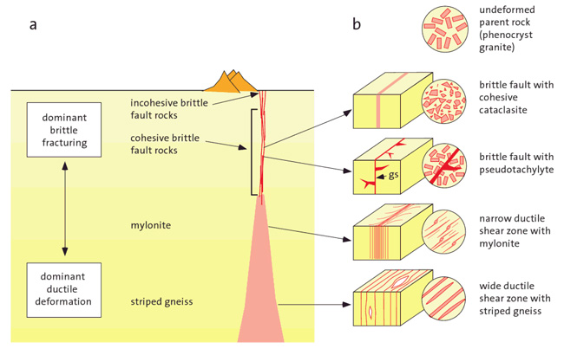

Slide 11
За своїми генетичними особливостями та переважанням типу деформації тектоніти можна поділити на тектонокластити, тектонобластити та тектонопластити
Породи фації крихкої деформації (тектонокластити) об’єднують широку низку порід, які сформувалися під дією тектонічних зусиль, що викликають розрив суцільності порід, а також їх компонентів. Дроблення може супроводжуватися переміщенням уламкового матеріалу, його диференціальною течією по зонах дро-блення з утворенням крихких або гідрогенно зцементованих мас, що характерні для низькотемпературних фацій метаморфізму середніх та високих тисків.

Slide 12
В цілому катаклазовані породи або тектонокластити мають широке розповсюдження. Особливо в областях з піднятим кристалічним фундаментом. Зони катаклазу простежуються на десятки і сотні кілометрів при потужності зон у кілька кілометрів. Серед сучасних зон катаклазу, як приклад, можна навести розлом Сан-Адреас в Каліфорнії, по якому Тихоокеанська плита контактує з Північно-Американською. Він має протяжність біля тисячі кілометрів при ширині в декілька кілометрів. Уся зона розлому складена різною мірою катаклазованими породами.

Slide 13
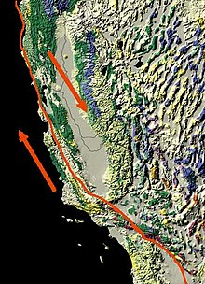
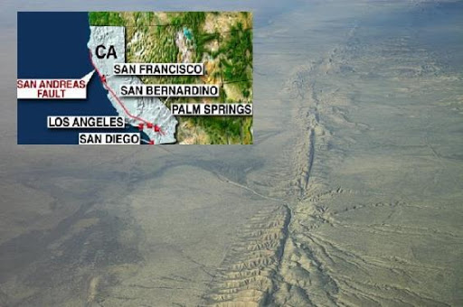
Карта розлому Сан-Андреас,
що показує відносний рух плит

Slide 14
Для какіритів характерна інтенсивна тріщинуватість, при якій частинки розтрісканої породи не зміщені. У них розвивається велика кількість площин сковзання і багато різноорієнтованих дрібних тріщин, унаслідок чого при ударі молотком зразок какіриту розбивається на дрібні уламки.
Какіріти складають зовнішні зони тектонічних порушень. Вони характеризуються дуже слабкими легкими рухами породних блоків відносно один одного практично без розвороту. В межах цих блоків розвинені численні мікроскопічні тріщини, які проявляються при ударі молотком: порода розсипається на дрібні полігональні уламки. Цементна маса між блоками, що мають довільні розміри, утворена плівковими глинками тертя.
У тектонічних (катакластичних) брекчіях основна маса складає не менше 25% обсягу породи. Уламки, складені породами одного складу, мають кутасту форму і довільне орієнтування. Переважаючі розміри уламків - не менше 1 см. Текстура носить однойменну назву.

Slide 15
Брекчії тертя – це масивні породи, які складені гострокутними різних розмірів уламками гірських порід, зцементованими дрібно- або тонкороздробленою та тонкоперетертою масою тієї ж породи й уламків її мінералів. Цементуюча маса звичайно присутня в підпорядкованій до уламків кількості. Наступними гідрохімічними процесами її склад може змінюватися, мінерали перекристалізовуватися, а тріщини в подробленому матеріалі "заліковуватися" кварцом, карбонатом, халцедоном, хлоритом та іншими мінералами. За розмі-ром зцементованих уламків брекчії тертя поділяються на грубоуламкові (10-20 см), середньоуламкові (5-10 см) та дрібноуламкові (1-5 см). Для брекчій із ще меншими уламками використовують термін "мікробрекчія".
Текстура брекчованих порід або брекчій називається брекчієвою або брекчієподібною.

Slide 16
На початкових стадіях дроблення порід утворюються катаклазити. На відміну від брекчій вони характеризуються меншими розмірами уламків, роздробленням крихких мінералів, а в більш пластичних – утворенням двійників сковзання, зім'ятістю пластинчастих мінералів (таких, як слюди, хлорити), хвилястим згасанням зерен кварцу тощо. Форма уламків як гострокутна, так і (рідше) лінзовидна. Уламки польових шпатів і кварцу часто розбиті дрібними тріщинами (тектонокласти) і занурені у тонкоперетерту масу (тектономатрикс або домени). Тектонокласти формують ізольовані шари або сплощені лінзоподібні відособлення уламків часто з близьким до паралельного розташуванням, що добре відрізняє катаклазити від уламкових порід іншого генезису. Характерними структурами цих порід є катакластична та цементна.
На стадії формування катаклазитів частіше за все зберігається первинна природа порід. Тому залежно від складу вихідних порід та їх структурно-текстурних особливостей розрізняють, наприклад, “катаклазити гранітів”, “катаклазити габро”, “катаклазити кварцитів”, “катаклазити пісковиків” та ін.

Slide 17
Тектонічні брекчії складаються з кутуватих уламків різного розміру, проміжки між якими заповнені дрібно роздробленим матеріалом. Форма уламків залежить від текстурних особливостей первинної породи: уламки порід з масивною текстурою – ізометричні, уламки сланців – пласкі. Структура тектонічної брекчії – брекчієподібна. Текстура масивна.
Катаклазити складаються з кутуватих уламків (дрібніших, ніж уламки тектонічної брекчії), зцементованих перетертим матеріалом цієї ж породи. Ступінь роздробленості такий, що можна визначити по крупних уламках природу вихідної породи. Для катаклазитів характерна типова цементна структура. Текстура масивна, інколи орієнтована.
Мілоніти - продукт подальшого перетирання породи з утворенням смужчастих текстур. Смугастість мілонітів обумовлена наявністю тонких смуг лінзоподібних відокремлень менш роздробленого матеріалу в тонко перетертій масі. Залежно від ступеня роздробленості виділяються мілоніти грубосмугасті, тонкосмугасті й ультрамілоніти. Ультрамілоніти - породи темного кольору, склуватого вигляду, майже не діють на поляризоване світло.

Slide 18
Породи фації крихкопластичної деформації (тектонобластити). До цієї групи порід входять утворення, які сформувалися шляхом деформації гірських порід за участю диференціального руху речовини, що супроводжується інтенсивною перекристалізацією з частковим привнесенням та виносом компонентів. Для цих порід характерні сланцюватість, шаруватість та плойчастість. Тектонічні перетворення відбуваються за умов широкого інтервалу температур метаморфізму.

Slide 19
Філоніти (філітові мілоніти) – це тонкокристалічні сланцюваті породи, які утворилися в результаті інтенсивного й неодноразового дроблення крупнокристалічних порід. Вони мінералогічно та структурно нагадують філіти, хоч і мають інше походження. Складаються породи з метаморфічних мінералів низьких ступенів метаморфізму: серициту, графіту та реліктових "очок" і лінзочок перекристалізованих агрегатів кварцу. На відміну від філітів, вони характеризуються наявністю декількох площин сланцюватості, що косо орієнтовані відносно одна до одної. Унаслідок цього утворюються мікролінзочки, усередині яких фіксується свій узор сланцюватості, напрямок якої в різних лінзах не співпадає між собою. Характерною ознакою філонітів є мікроплойчастість із специфічними S-подібними поверхнями. Косо відносно сланцюватості розташовуються у філонітах порфіробласти слюд та інших мінералів, які кристалізуються під час тектогенезу.
Мілоніти (гр. – млин) – у більшості випадків це щільні й важкі породи темно-сірого або чорного кольору. При ударі молотком мілоніти, як і какірити, часто розсипаються на дрібні гострокутні уламки. Утворюються вони, звичайно, у зонах потужних розломів (зсувів). Уперше цей термін був запропонований Летсвортом (1885) для порід сланцюватого вигляду, які утворюються в зонах тектонічного порушення.

Slide 20
Якщо в катаклазитах сланцювата текстура відсутня, то для мілонітів вона обов'язкова. Більшість мілонітів має також смугастість, що проявляється в різному забарвлені, зернистості та складі смуг, які нагадують струминні течії. Виникає смугастість унаслідок направлених тектонічних рухів, які мали місце при утворенні мілонітів. У межах окремих смуг нерідко спостерігається лінійне розташування видовжених мінералів. В одних випадках вони орієнтовані паралельно напрямку диференційних рухів, а в інших перпендикулярно їм.
Найбільш розповсюдженими мінералами мілонітів є кварц та польові шпати, що зумовлено крихкістю останніх і одночасно їх хімічною стійкістю в широкому діапазоні температур та тисків. Кварц, як і в катаклазитах, має хвилясте згасання, а в його найкрупніших уламках часто спостерігаються деформаційні смужки. Він має чітко виражену оптичну орієнтацію, при цьому оптичні вісі орієнтовані субпаралельно напрямку тектонічних рухів.
Більшість мілонітів утворюється при тектонічній переробці гранітів, кварцитів, аркозових пісковиків та інших порід, що містять кварц. Рідше зустрічаються мілоніти, які утворилися за рахунок середніх, основних та ультраосновних магматичних порід.

Slide 21
Породи фації пластичної деформації (тектонопластити) утворюються під дією тектонічних напружень, які приводять до пластичних деформацій – течії без перетворення у розплав та без утрати суцільності у твердій породі. Відповідні тектоніти можуть бути сформовані лише по пластичних породах або по породах, що набули пластичності при значних тисках та (або) температурах. До тектонопластитів відноситься широкий комплекс метаморфізованих порід, частково і мігматитів.

Slide 22
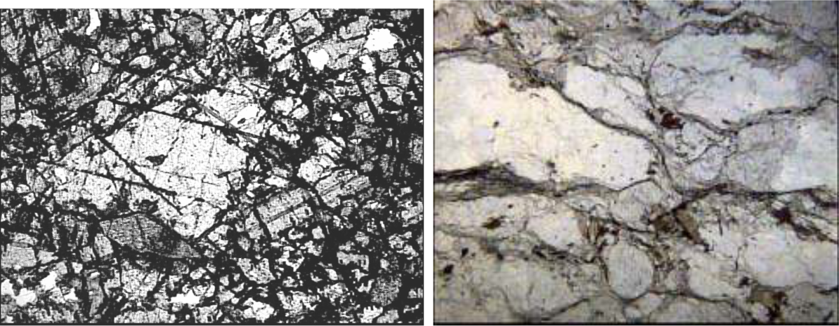
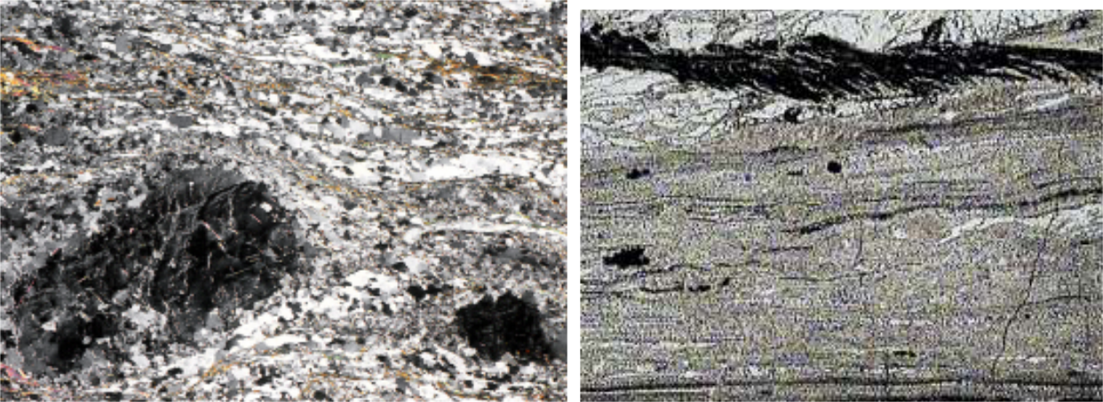
Катакластичні структури:
1 – какіритова (без аналізатора);
2 – катакластична (без аналізатора);
3 – мілонітова (аналізатор введений);
4 – ультрамілонітова (без аналізатора).

Slide 23
Брекчія катакластична

Slide 24
Катакластична текстура (Карбонерас, П. Іспанія)

Slide 25
Катаклазит метасерпентиниту

Slide 26
Катаклазит рапаківі (п-ів Високий Беріг, Швеція)

Slide 27
Катаклазит рапаківі (фрагмент)

Slide 28
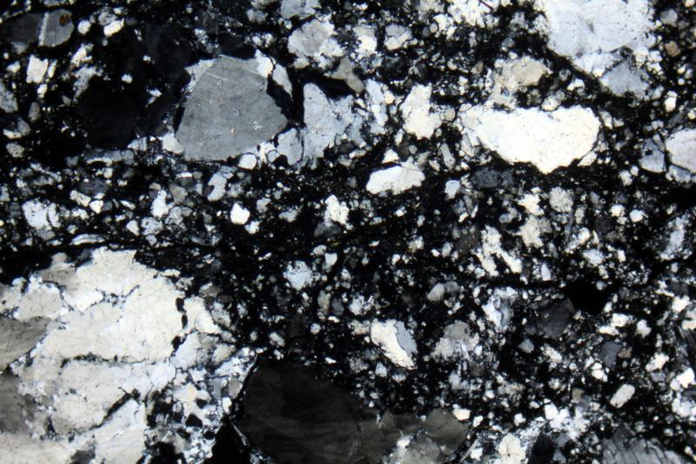
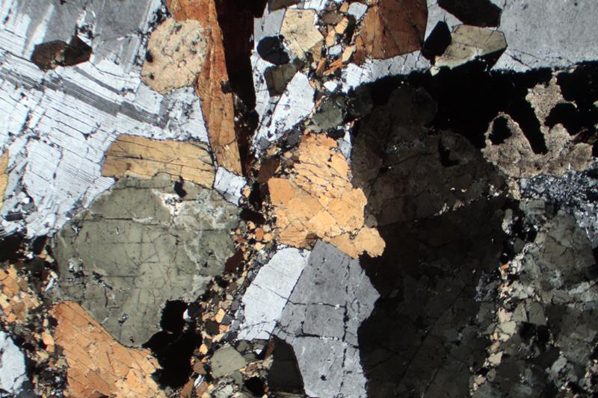
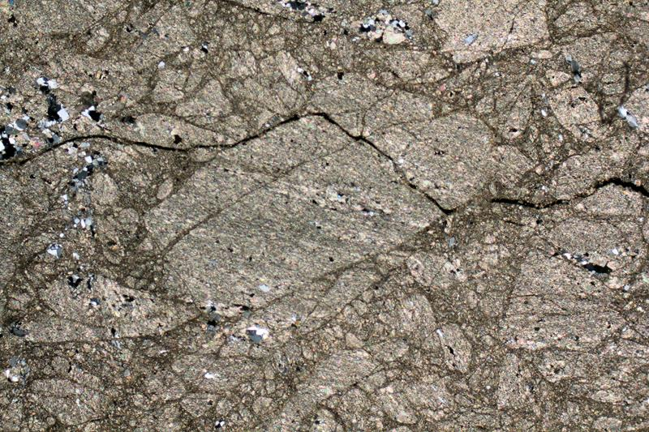
Катаклазити

Slide 29
Мілоніт з розгорнутим уламком

Slide 30
Мілоніти

Slide 31
Мілоніт (гнейс мілонітовий)

Slide 32
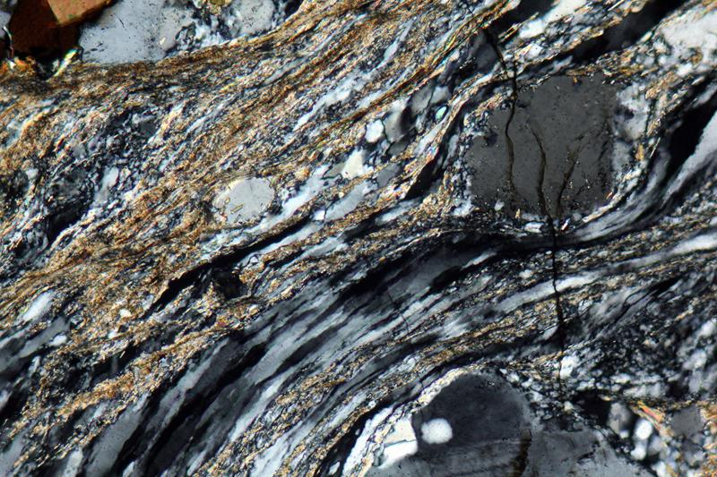
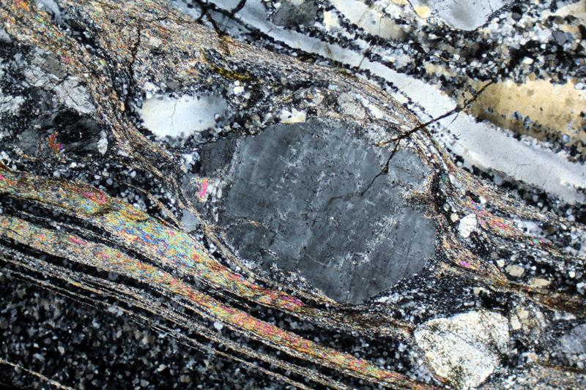
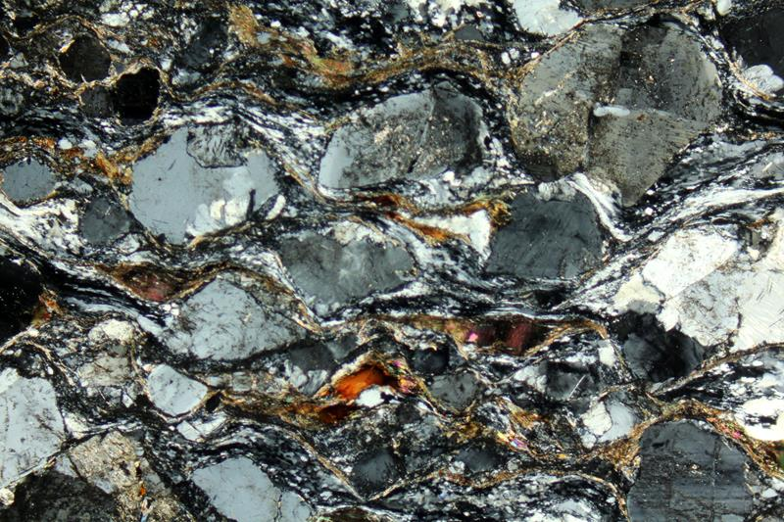
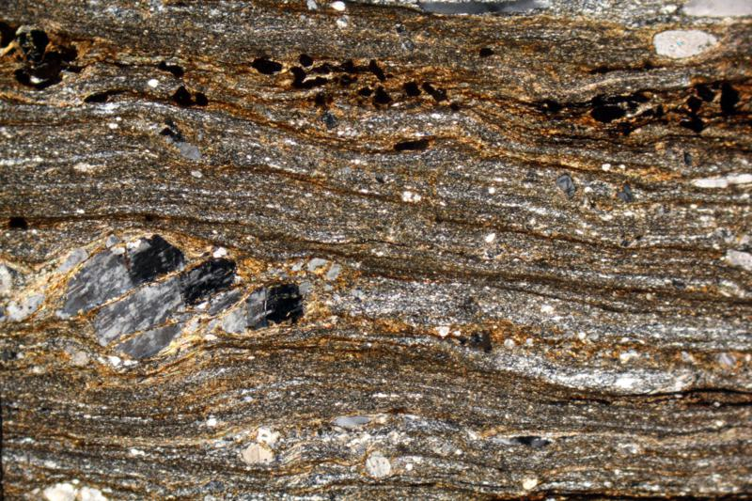
Мілоніти

Slide 33
Тектоносуспензіати.
Останньою межею тонкого диспергування гірських порід є псевдотахіліти – темні породи склуватого вигляду. Це настільки тонкодисперсні породи, що матеріал цих утворень під мікроскопом не виявляє кристалічної будови, не поляризується і нагадує скло. Зовнішня схожість псевдотахілітів із склуватими породами базальтового складу (тахілітами) і визначила їх назву. Раніше вважалось, що ці склоподібні породи утворюються в результаті часткового плавлення під впливом високих температур, обумовлених теплотою тертя. Однак рентгенометричні та оптичні дослідження показали, що псевдотахіліти – це при-хованокристалічні утворення, які є продуктами злипання ультратонкодиспергованої речовини в умовах високого тиску без слідів плавлення

Slide 34
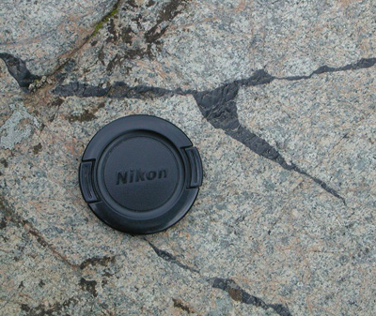
Pseudotachylyte injection vein in the Balmuccia Peridotite, Ivrea-Verbano (Italy). From Francesca Meneghin

Slide 35
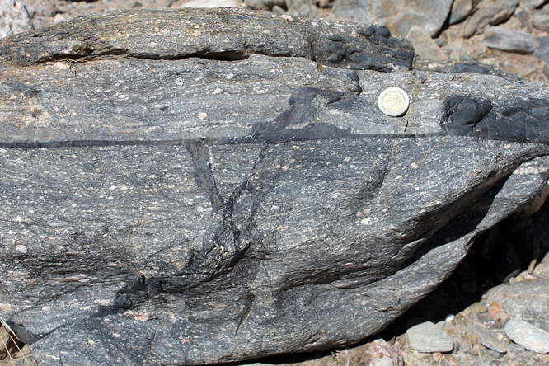
Pseudotachylites developed in ultramylonites of the Pichao-Ovejeria Shear Zone in Sierra de Quilmes, NW Argentina. From Monash University

Slide 36
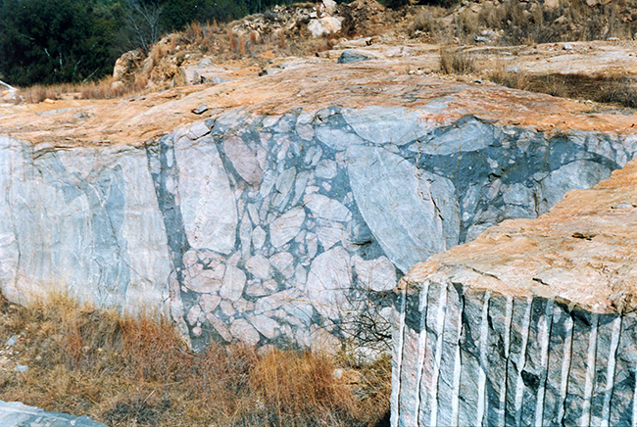
mega-Pseudotachylyte. Vredefort impact crater, S. Africa. From Hartebeesthoek Radio Astronomy Observator

Slide 37
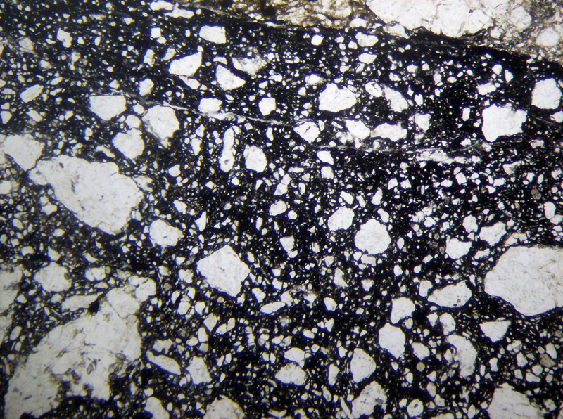
Pseudotachylyte (black) matrix in a deformed quartz-schist. PPL image, 2x (Field of view = 7mm)

Slide 38
Будинаж (Карбонерас, П. Іспанія)

